Slide 1

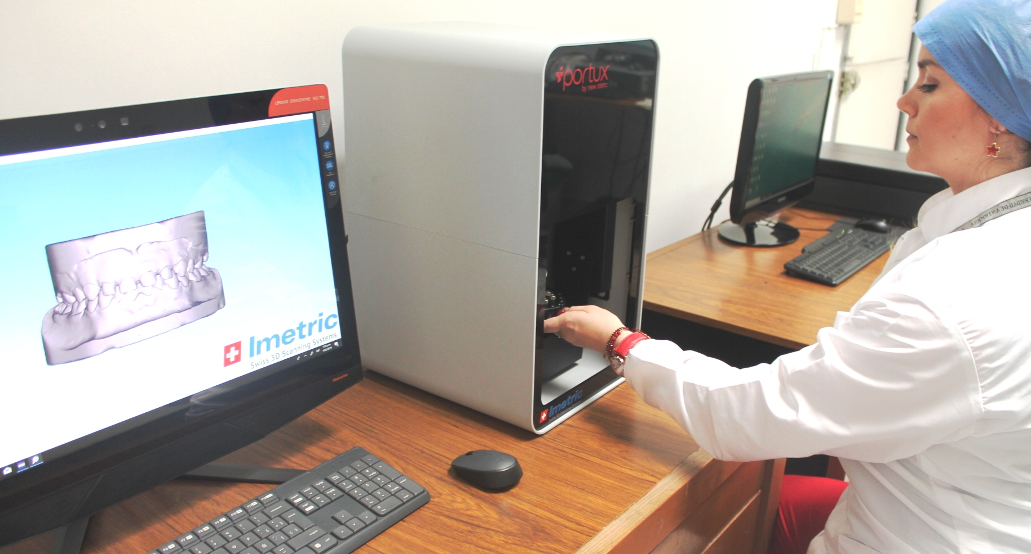
Prestación de servicio de imágenes digitales y ayudas diagnósticas en odontología de alta calidad, a través de una óptima infraestructura física, tecnología de punta y un grupo humano calificado, con el fin de satisfacer las necesidades de nuestros usuarios.
Líderes Personal a cargo de la atención:
Dr. Humberto Franco Giraldo Diana Patricia Quintero. Auxiliar CAD.
Dra. María Isabel Pérez Cano Mónica Pulgarín R. Laboratorista.
Dr. Wbeimar Andrey Rivera Manuel Alberto Carrasco. Técnico Rx.
Maribel Pérez Rúa. Técnica Rx.
Lina María Castañeda. Auxiliar.
Katherine Velásquez. Aux. Admtva.

Slide 2
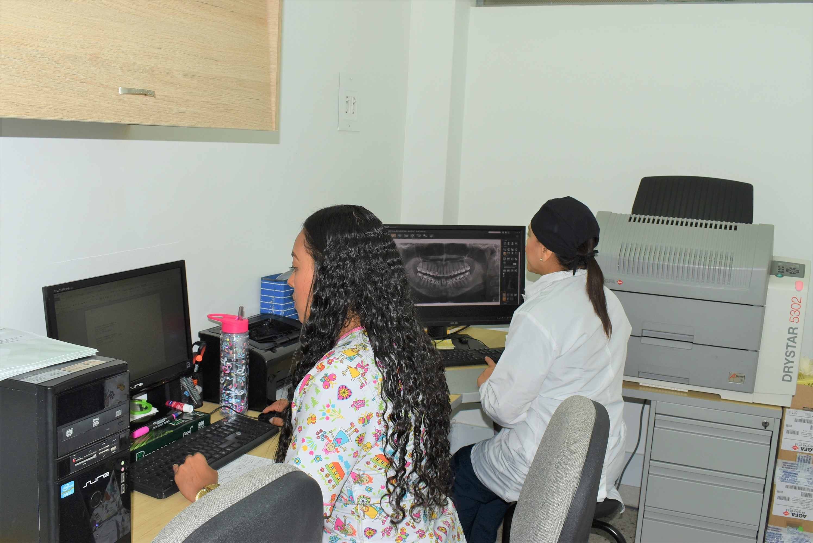
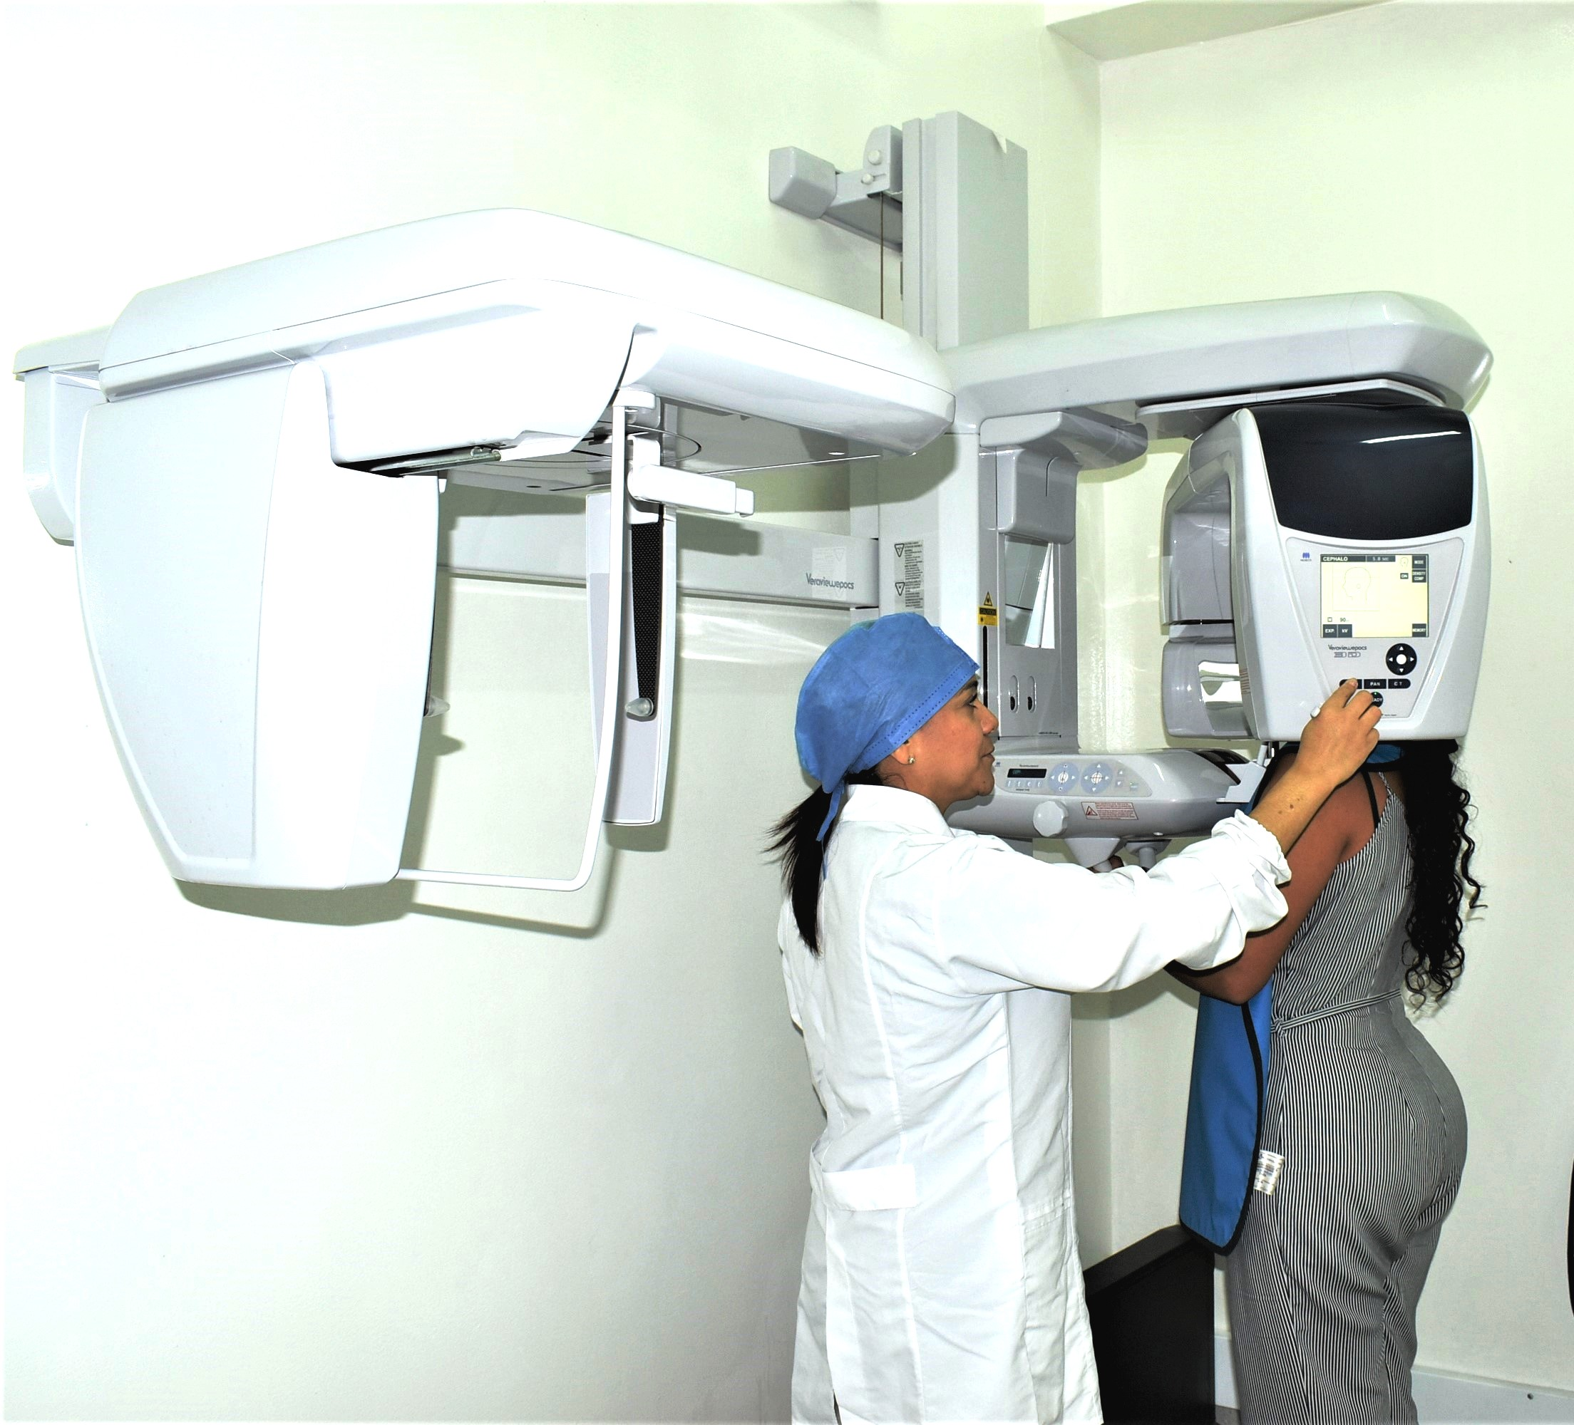
HEMOS LOGRADO LA INTEGRACION EN ESTOS SERVICIOS:
CENTRO RADIOLÓGICO:
Radiografías Extraorales e Intraorales, Tomografías y Lectura.
TRAZADOS CEFALOMÉTRICOS:
Evaluación del software, capacitación del equipo humano, pruebas, calibración y protocolos de trabajo.
FOTOGRAFÍA INTRA ORAL Y EXTRA ORAL:
Asesoría y capacitación con los profesores de la Facultad de Odontología. Compra de cámara y aditamentos.
MODELOS DE ESTUDIO: Físicos y Digitales.
ESCANER DE MODELOS EN YESO IMETRIC PORTUX
Asesoría y capacitación permanente (Convenio).
ESCANER INTRAORAL 3SHAPE
Asesoría y Capacitación (Convenio).
ADECUACION DEL ESPACIO FISICO - TECNOLOGIA CAD/ CAM

Slide 3
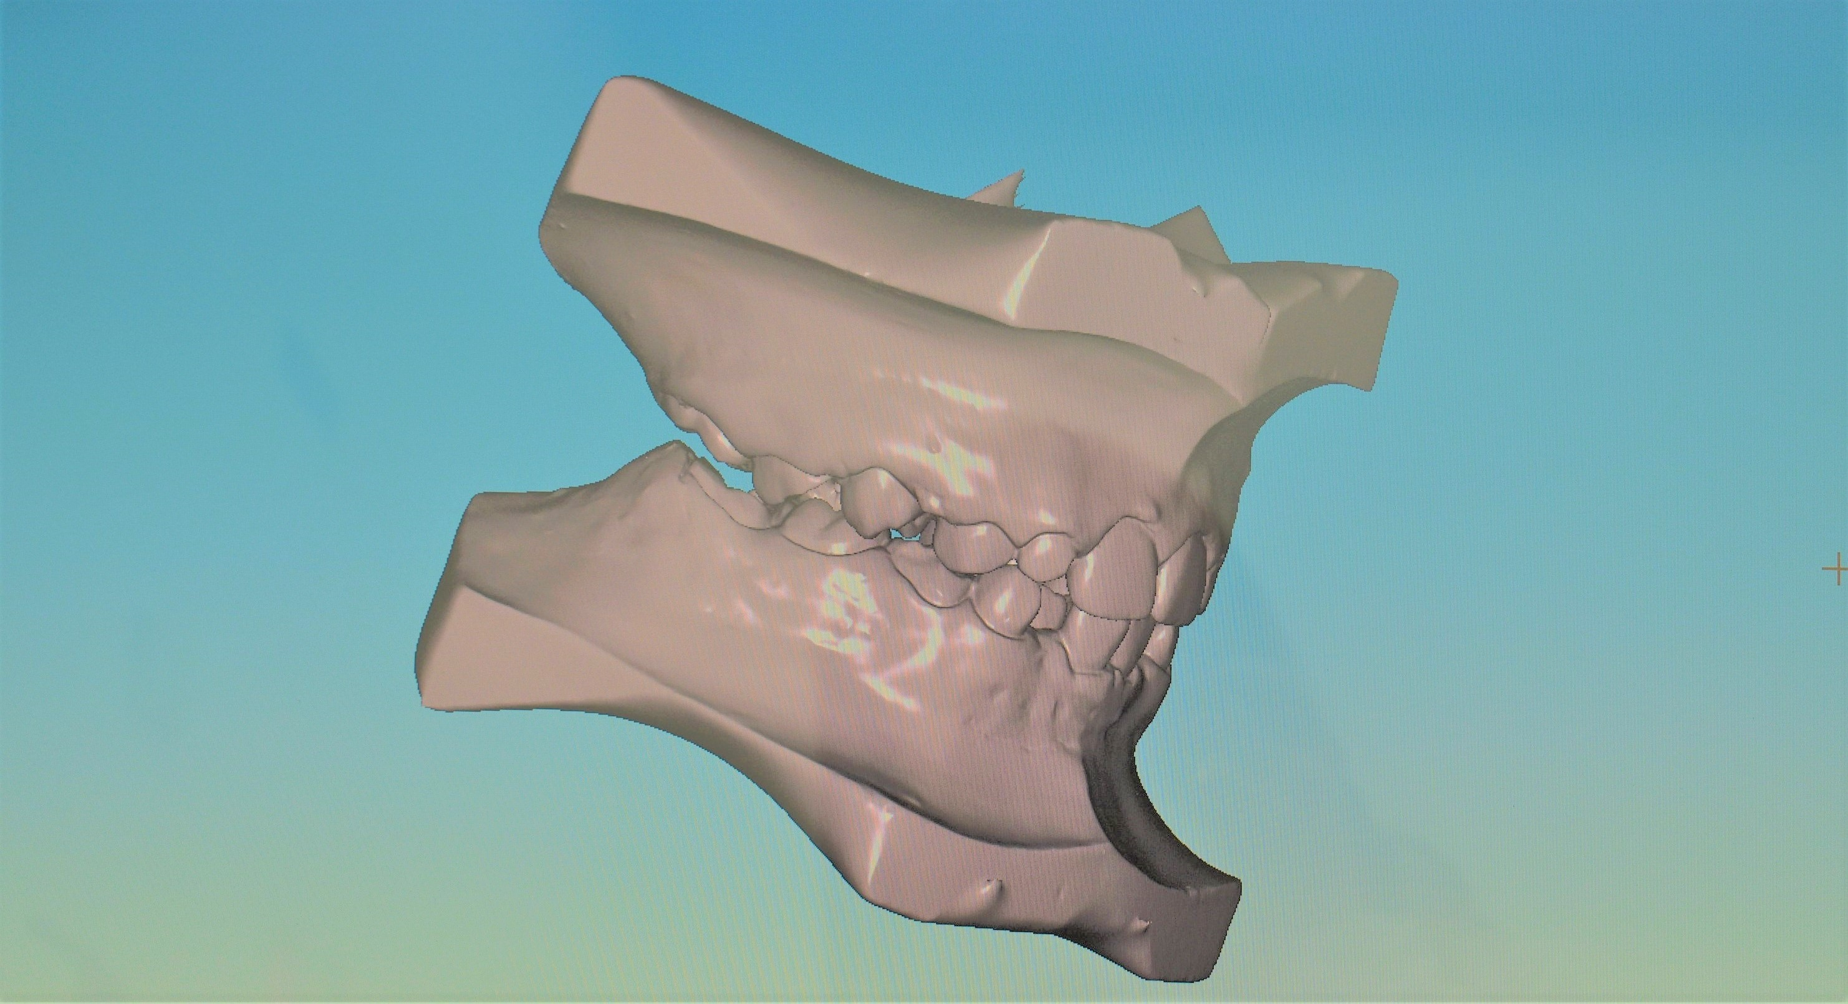
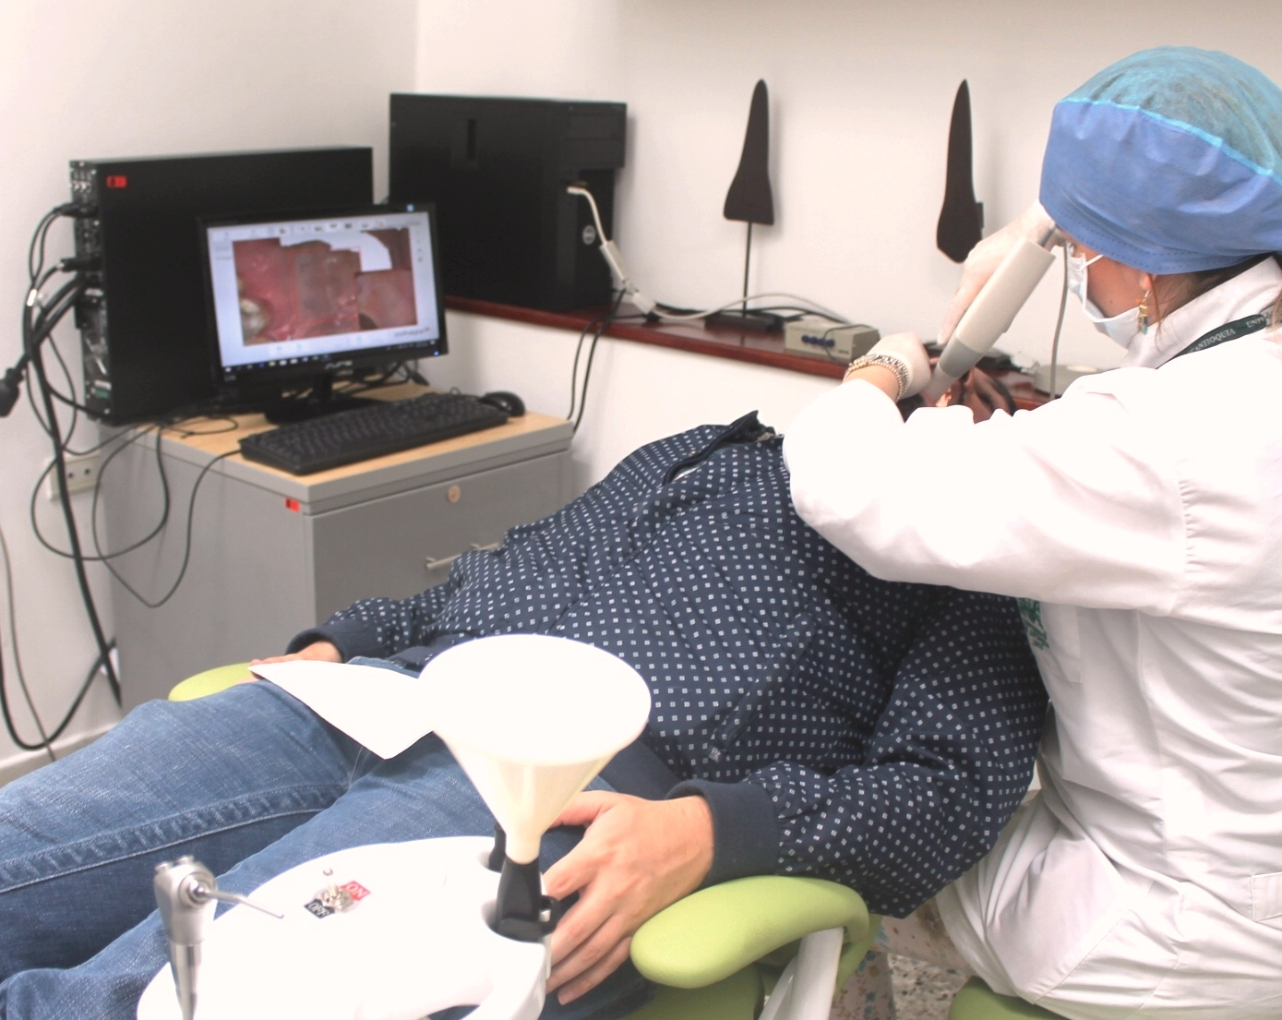
APORTES A LA DOCENCIA, INVESTIGACIÓN Y EXTENSIÓN
Un servicio integrado de alta calidad a la comunidad odontológica.
Procesos estandarizados en ayudas diagnósticas.
Renovación y actualización de equipos.
Apoyo a la Investigación de pregrado y posgrado.
Capacitación a profesores, estudiantes y auxiliares.
Organización administrativa del Servicio.
Promoción de la odontología digital en la Facultad

Slide 4
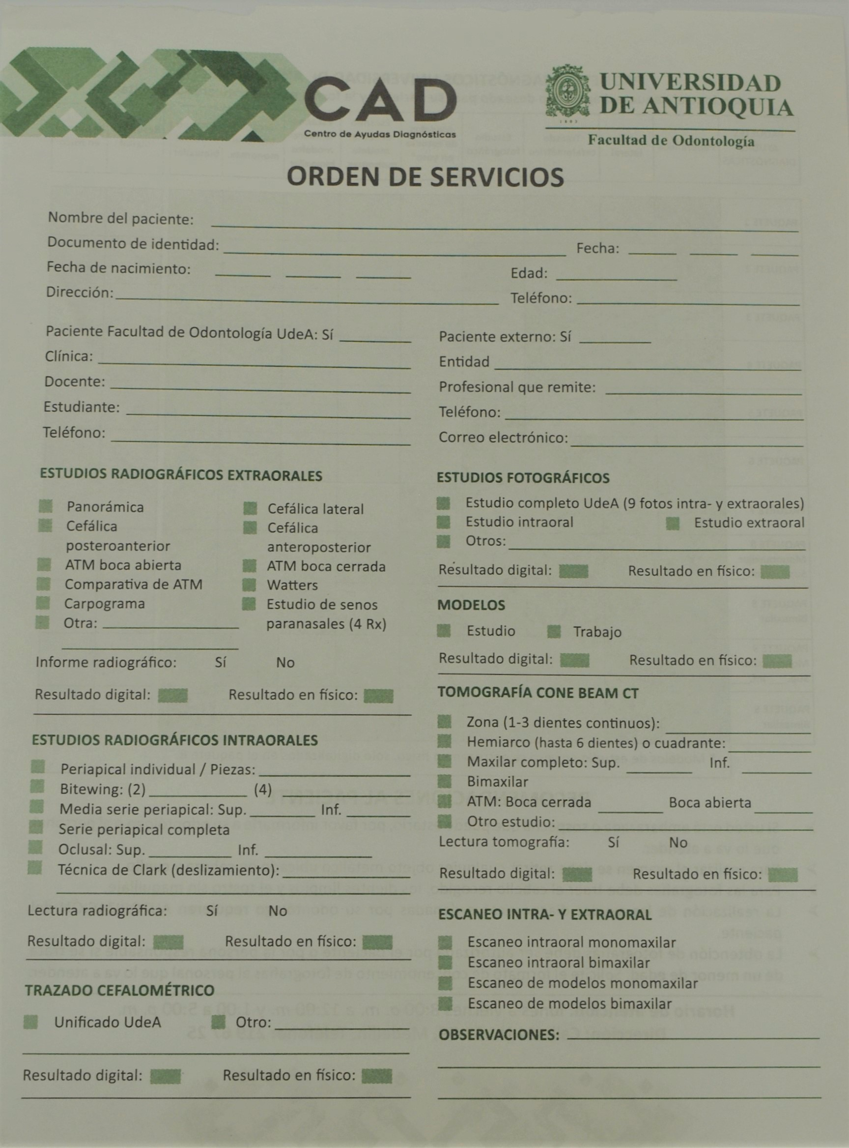
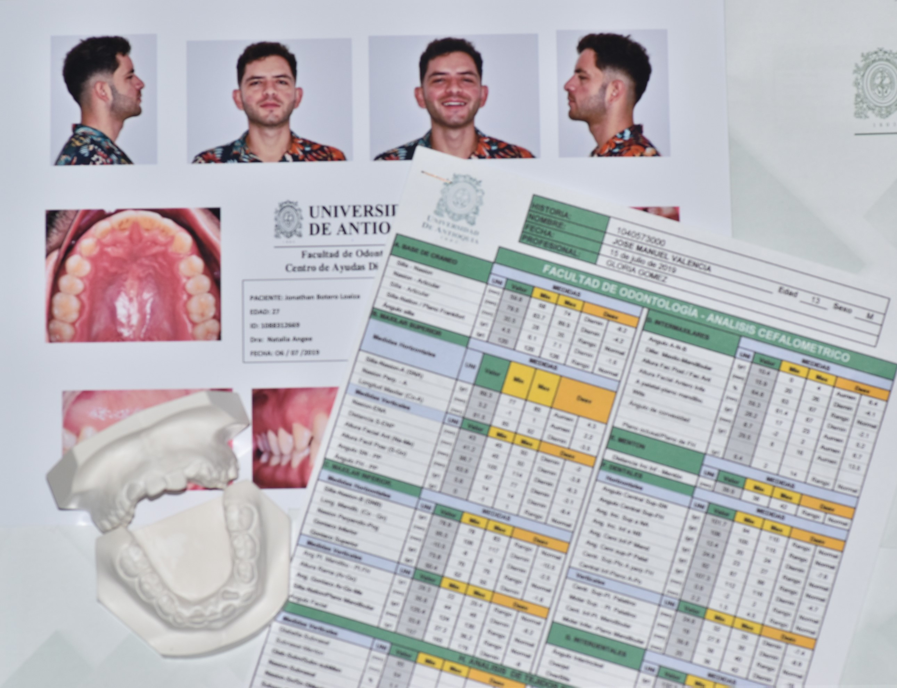
METAS
Atención de todas las necesidades de ayudas diagnósticas de las clínicas de la Facultad en pre y posgrado.
Ofertar el portafolio de servicios a estudiantes, profesores, egresados y colegas del Departamento de Antioquia.
Ofertar el portafolio de servicios a instituciones (Universidades, Clínicas y Hospitales de Medellín).
Documentación de todos los procedimientos realizados en el CAD, incluyendo la gestión de residuos de los procesos.
Promover la formación en odontología digital para profesores y estudiantes de la Facultad.
Articular servicios del CAD a más procesos de investigación en la Facultad.
Proyectar el modelo de gestión del CAD como futuro centro de apoyo a la innovación e investigación en la Universidad de Antioquia.

